Slide 1
Проектирование фрагмента сети сотовой связи 4G+
Курсовой проект
Выполнил: студент гр. ИНБс-5301 Бровцын О. В.
Руководитель: профессор каф. РЭС ВятГУ Частиков А. В.
Киров 2022

Slide 2
Цель работы – разработка и планирование фрагмента сети сотовой связи 4G+ в Юго-Западном районе г. Кирова.
Решаемые задачи:
выбор технологии и 3GPP релиза сети;
выбор структуры абонентской и транспортной сетей;
расчёт числа базовых станций и пропускной способности сети;
выбор оборудования и комплектующих базовых станций и транспортной сети;
разработка мер информационной и физической защиты.

Slide 3
Выбор релиза
Новые функции Release 13:
связь в нелицензионном спектре (LAA);
агрегация до 32 несущих;
позиционирование внутри помещений;
формирование луча;
полноразмерные MIMO.
Основные параметры Release 13:
пиковая скорость до 3 Гбит/с в DL и 1.5 Гбит/с в UL;
максимально возможная полоса частот до 640 МГц;
поддержка конфигураций антенн MIMO до 32x32;
уменьшенная задержка до 2 мс;
модуляция 256QAM в DL и 64QAM в UL.

Slide 4
Исходные данные
территория проектируемого фрагмента сети – участок Юго-Западного района г. Киров площадью 6.25 км²;
типы застройки: низкая – 65.6%, средняя – 14.4%, плотная – 20%;
оператор связи – Мегафон;
модель распространения радиоволн – COST231-Hata;
частотный диапазон – 2600 МГц (band 7);
число активных абонентов – 10819.

Slide 5
Результаты расчётов планов абонентской и транспортной сетей
Абонентская сеть:
дальность действия БС при плотной/средней/низкой застройке – 0.338/0.651/1.251 км;
число БС – 10;
максимальное число абонентов – 10825;
произведена агрегация двух каналов по 10 МГц.
Транспортная сеть:
общий трафик фрагмента сети в ЧНН – 3073 Мбит/с;
средняя пропускная способность фрагмента сети – 4176 (Мбит/c);
использование ВОЛС;
гибридная топология сети (“кольцо” + “иерархия”).

Slide 6
План абонентской сети

Slide 7
План транспортной сети

Slide 8
Выбор оборудования
Оборудование | Модели | Выбранная модель | Изображение
Базовая станция | Huawei DBS3900 | Huawei DBS3900
 | Ericsson RBS 6201 LTE
 | Flexi Multiradio
Антенны | PETRA-9 MIMO 4x4 Unibox-2 | PETRA-9 MIMO 4x4 Unibox-2
 | RFS APXVBLL15H_43-C-I20
 |  | RFS APXVBLL15H_43-C-I20
 | AP-657938HV58M01

Slide 9
Выбор оборудования
Оборудование | Модели | Выбранная модель | Изображение
Климатический шкаф | Климатический шкаф Telecom Group ШКК 12U | Шкаф климатический навесной 9U 600х600 (ООО “Сонет Инвест” )
 | Шкаф климатический навесной 9U 600х600 (ООО “Сонет Инвест”)
 | Климатический шкаф ШТК-100С ВН-01С (ГК “Штиль”)

Slide 10
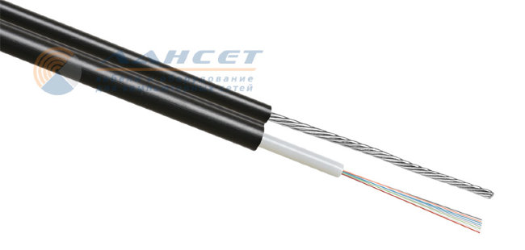
Выбор оборудования
Оборудование | Модели | Выбранная модель | Изображение
Маршрутизатор | Nateks Netxpert NX-6802-4 | Nateks Netxpert NX-6802-4
 | Qtech QSR-2830-HI
 | Eltex ESR-1000
Межстанционный кабель | ОКПЦ-02-1x4…1x24…-(9,0) | ОКПЦ-02-1x4…1x24…-(9,0)
 | ОКПМ-02-1x4…12x24…-(9,0)

Slide 11
Механизмы обеспечения защиты информации
Защита передаваемых данных:
временные идентификаторы;
аутентификация и абонента, и сети;
шифрование сообщений.
Способы физической защиты:
климатические шкафы;
датчики и сигнализация;
мониторинг за состоянием оборудования;
камеры видеонаблюдения;
монтаж молниезащитного заземляющего устройства.

Slide 12
Основные результаты
выбран 13 релиз для плавного перехода к 14 релизу LTE;
число абонентов, которое может обслужить сеть, превышает текущее число активных абонентов;
выбранное оборудование позволит перейти к 14 релизу;
средняя пропускная способность фрагмента сети больше общего трафика в ЧНН на 30%;
надёжное функционирование транспортной сети;
рассмотрены механизмы безопасности передачи данных и физической защиты БС.

Slide 13
Способы улучшения
агрегация большего числа частотных полос для увеличения качества, скорости передачи информации и числа обслуживаемых абонентов;
переход к 14 релизу LTE;
модуляции 256QAM и 512QAM;
предоставление новых услуг;
установка антенн с конфигурациями MIMO до 8x8 или 32x32;
использование современного ПО.

Slide 14
Спасибо за внимание

